Slide 1


Bienvenidos estudiantes 2024

Slide 2
FORMADORES DE LÍDERES EN TECNOLOGÍAS DE LA INFORMACIÓN Y LA COMUNICACIÓN
Resolución de aprobación Nº 2208 del 30 de Julio de 2002 Código postal: 111951
Página Web
https://colegiounioneuropeaied.com/
Portal Institucional
www.redacademica.edu.co/colegios/colegio-union-europea-ied
Canal Youtube
www.youtube.com/channel/UCo_6_0Eqn7MekK7JnMFM08Q/videos
Facebook colegiounioneuropea
Instagram @col.union.europea
Twitter @ColUnionEuropea

Slide 3
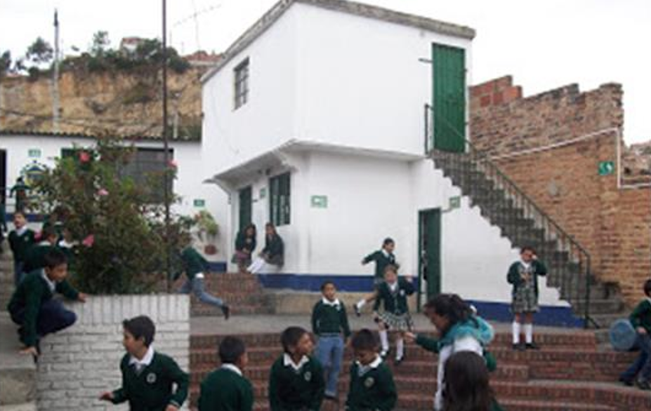
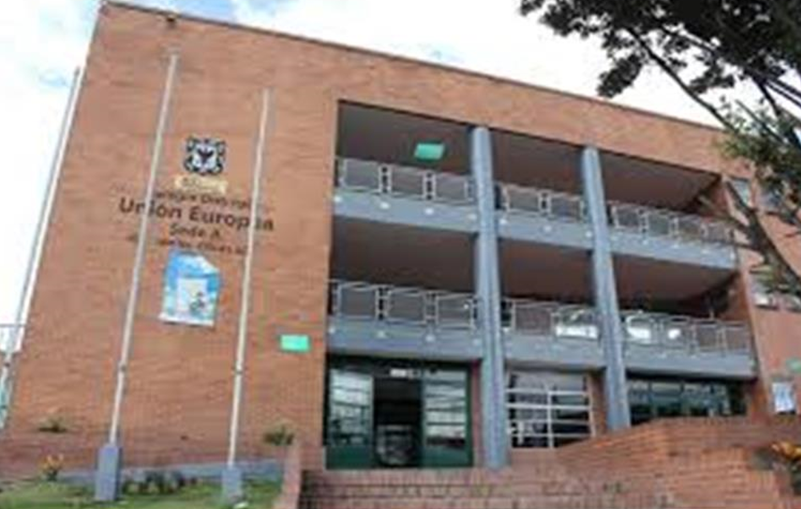
Nuestras Sedes
SEDE A
SEDE B

Slide 4
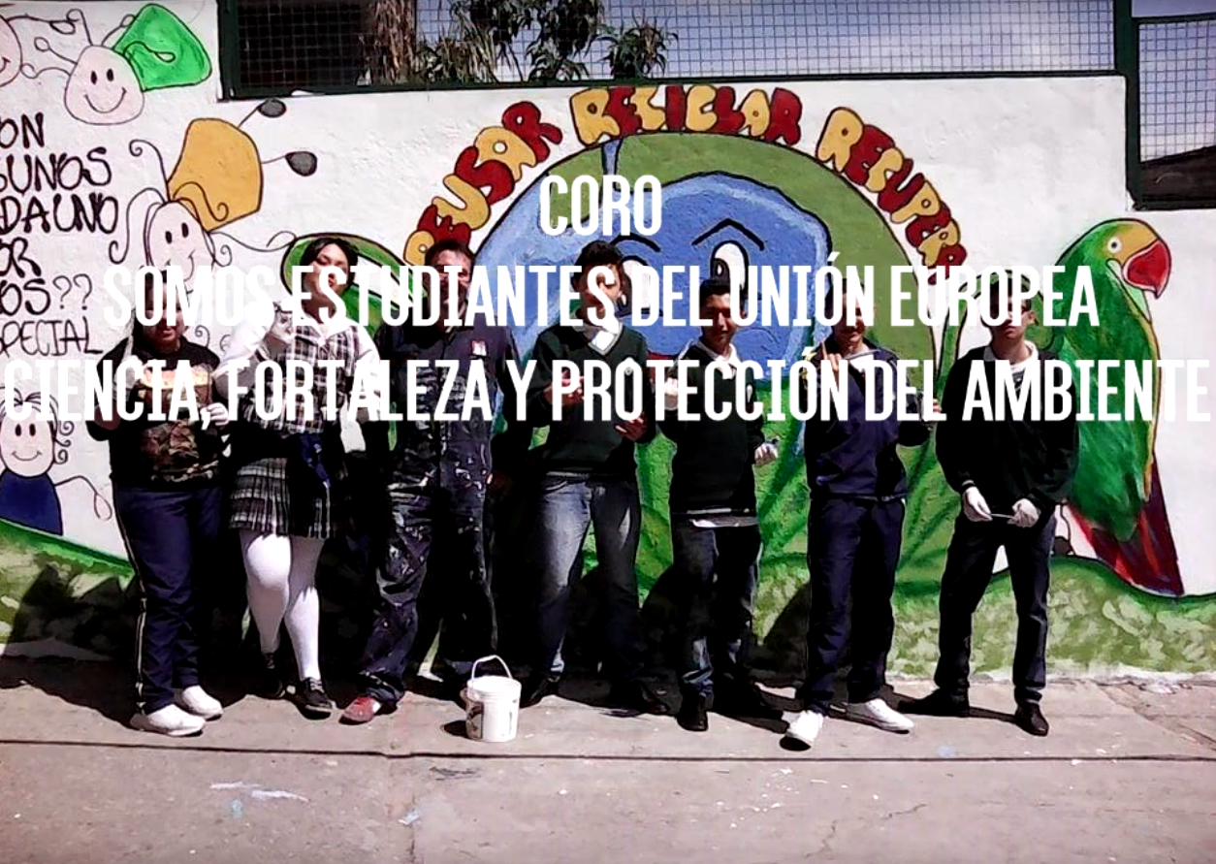

Nuestros Símbolos

Slide 5
Colegio
Unión Europea
Jornadas
Mañana y Tarde
Sede A
Primaria
0 a 5º
Secundaria
6º a 11º
Sede B
Jardín a 4º
Organización

Slide 6
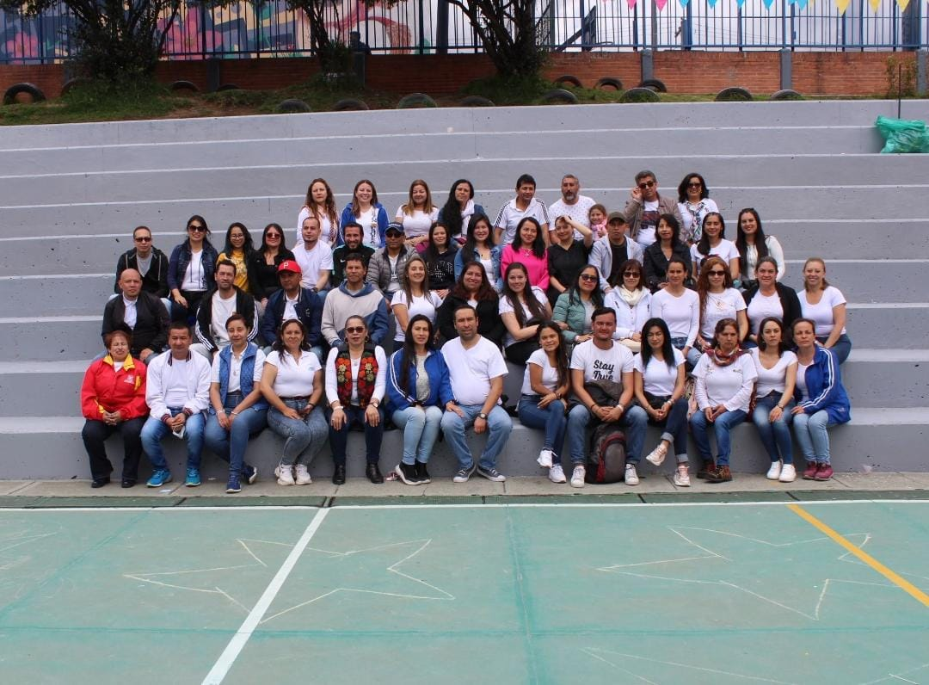
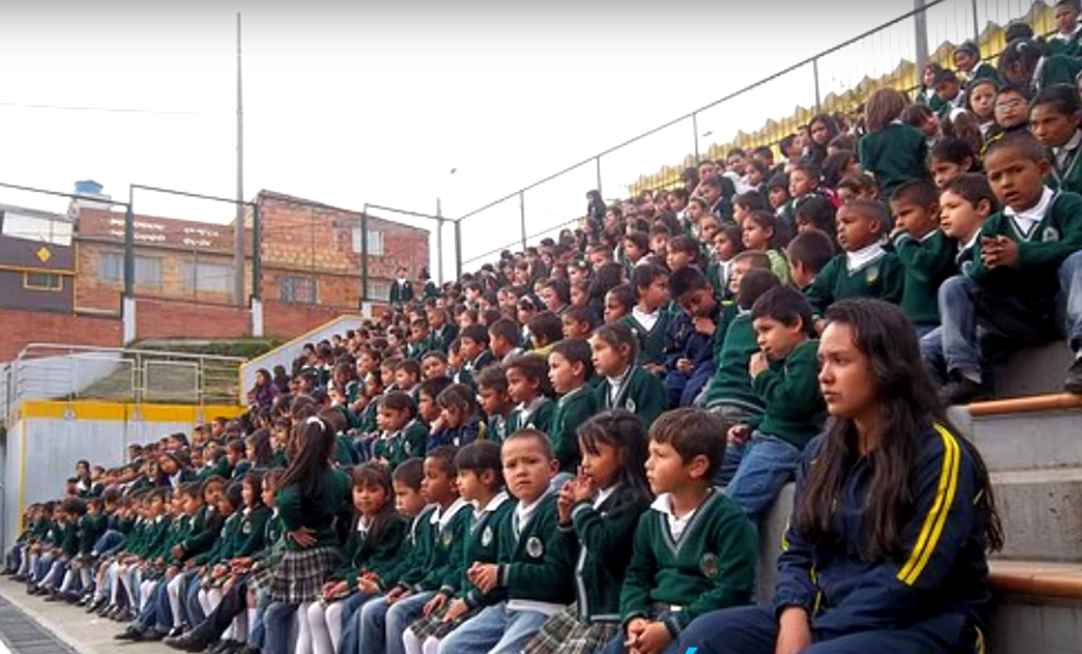
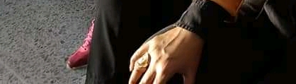

Comunidad educativa
Estudiantes
Padres de familia
Rectora
Consejo Directivo
Consejo Académico
Comité de Convivencia
Coordinadores
Orientadoras
Docentes
Promotor de Bienestar estudiantil
Administrativos
Servicios Generales
Guardas de seguridad

Slide 7
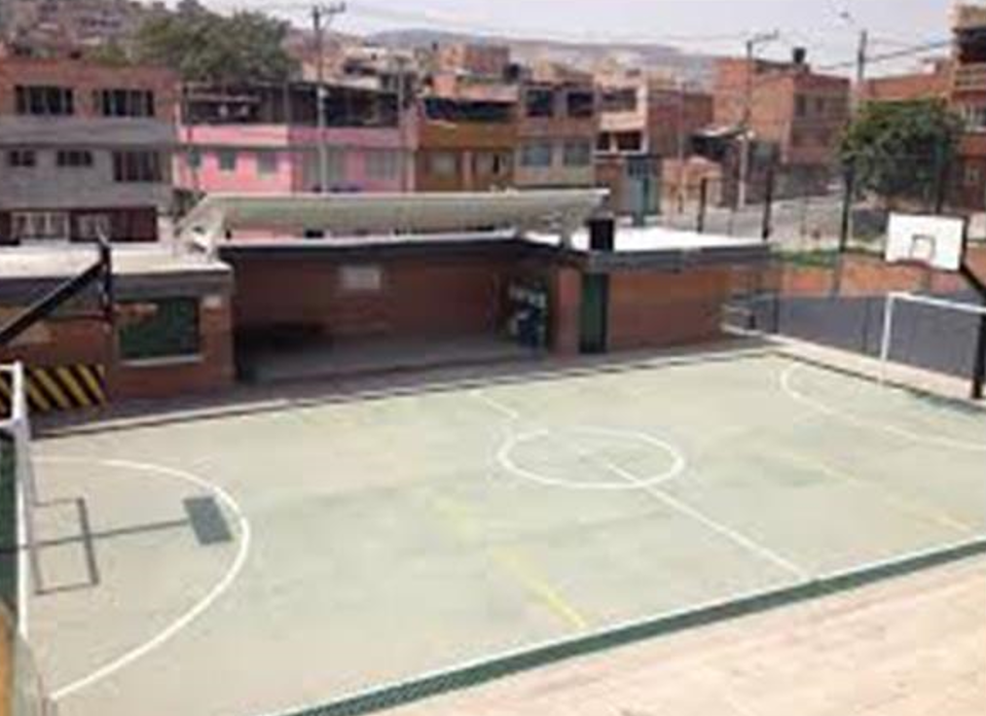
Planta física primaria

Slide 8
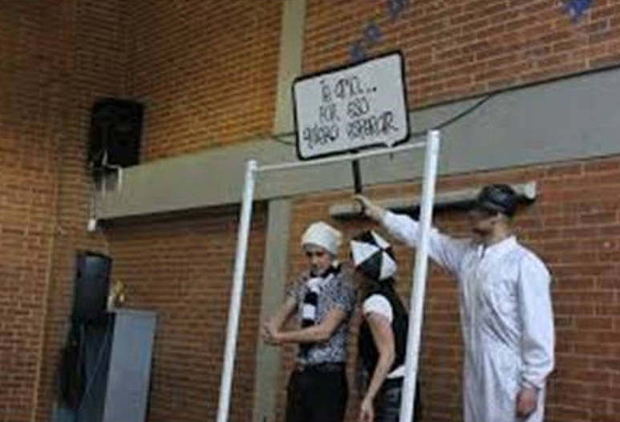
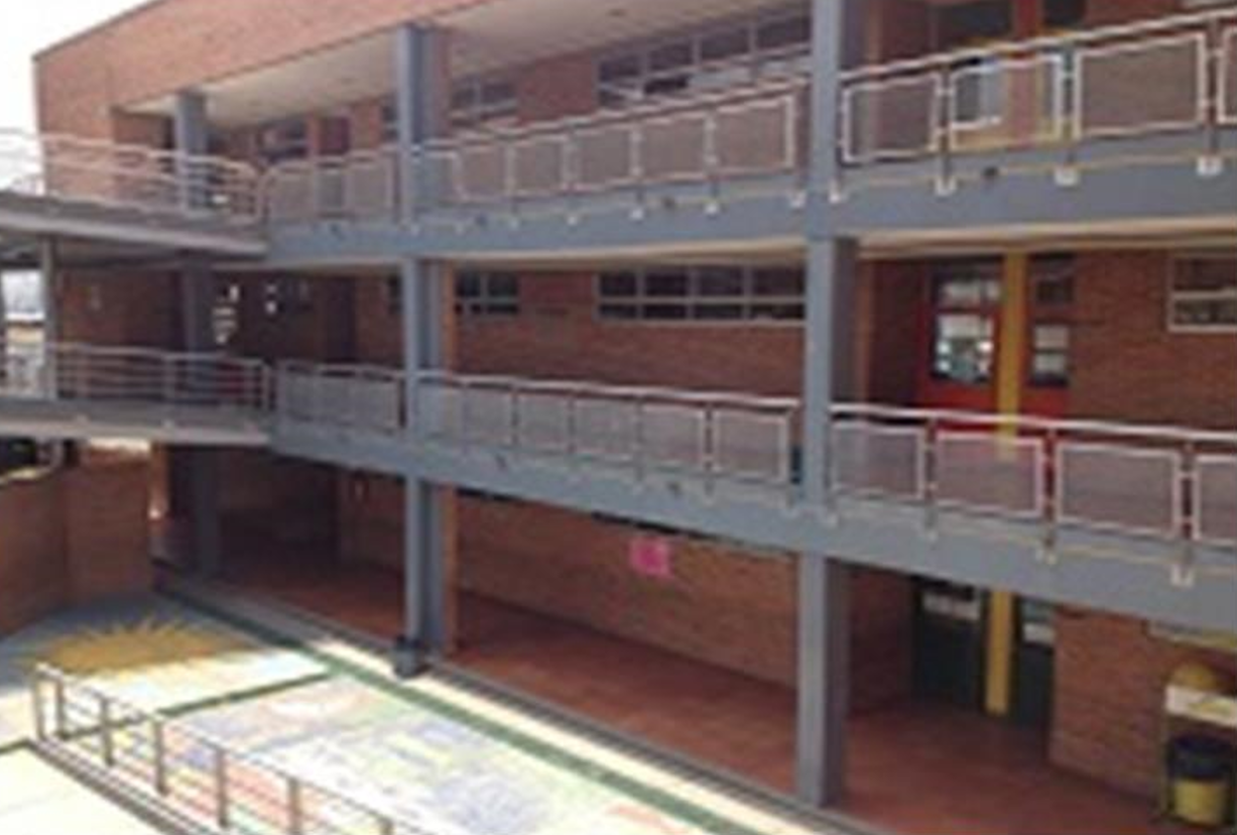

Planta física bachillerato

Slide 9
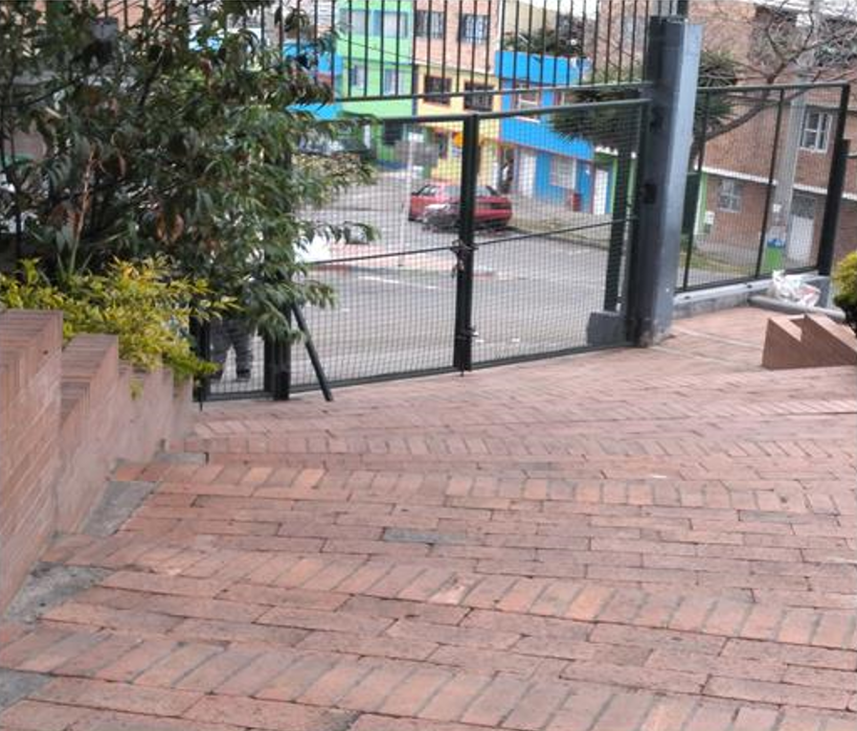
Pautas a cumplir
El horario de ingreso
es a las 6:00 a.m. para estudiantes de bachillerato,
por la entrada principal.
Las continuas llegadas tarde sin justificación alguna son causal para aplicar lo contemplado en el Manual
de Convivencia e incluso se puede perder el cupo.
*

Slide 10
Pautas a cumplir
El UNIFORME es un símbolo de identidad y pertenencia que nos identifica como integrantes de la comunidad unionista, por eso es deber del padre de familia proveerlo y del estudiante portarlo correctamente.
Los busos con capotas NO HACEN PARTE DEL UNFORME
* El uso no adecuado del uniforme es
causal para aplicar lo contemplado en
el Manual de Convivencia; tiene incidencia en la valoración actitudinal de la nota de cada asignatura.

Slide 11
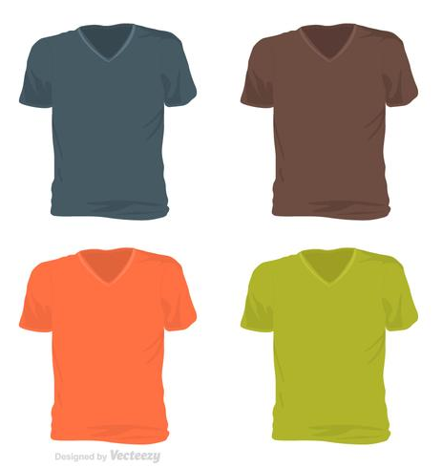
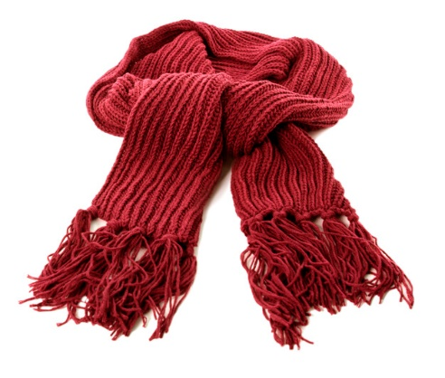
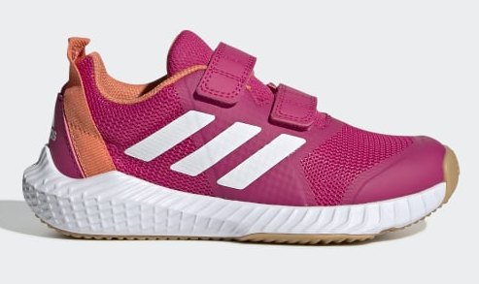
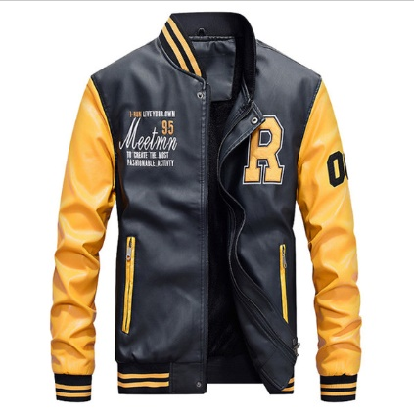
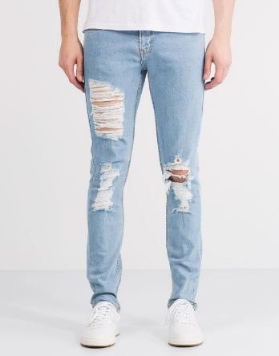
NO HACEN PARTE DEL UNIFORME
Tenis de colores
Camisetas de colores
Bufandas
Bluyines rotos, con estampados o
desteñidos,
con bordados etc.
Chaquetas o sacos

Slide 12


Uniforme de diario-Mujeres
Camisa blanca cuello sport
Saco verde del colegio abierto con botones verdes
Jardinera escocés según modelo
Media pantalón de Lana Blanca.
Zapatos escolares color negro.
(Por seguridad, se sugiere a los estudiantesde preescolar, utilizar zapatos que no sean de amarrar).

Slide 13

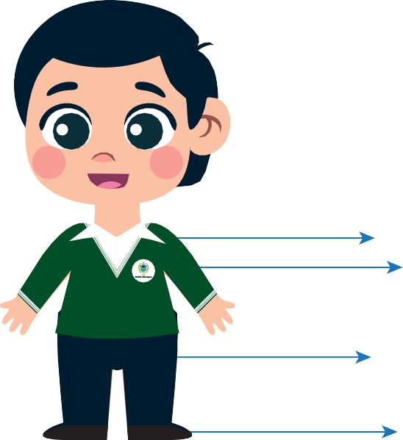
Uniforme de diario-Hombres
Camisa blanca cuello sport.
Saco verde del colegio cerrado según modelo.
Pantalón lino azul oscuro
Zapatos escolares color negro
(Por seguridad, se sugiere a los estudiantes
de preescolar, utilizar zapatos que no sean de amarrar).

Slide 14
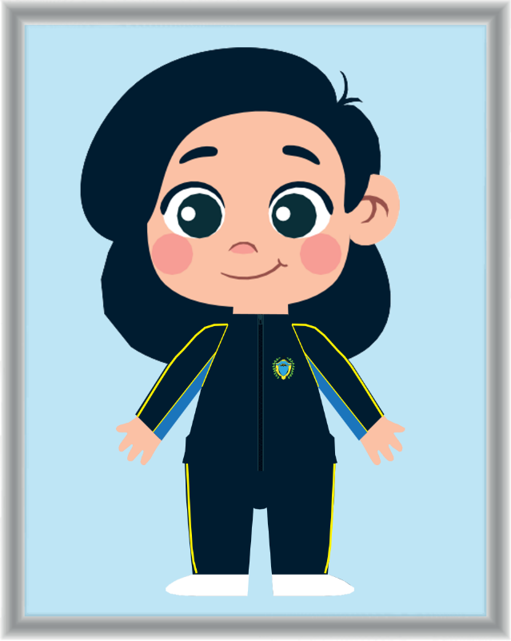
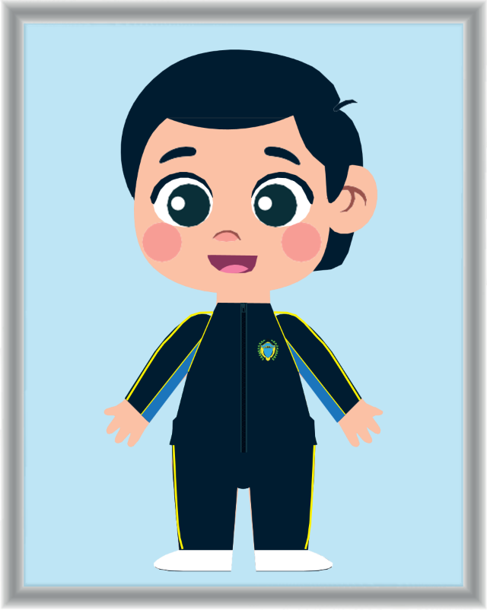
UNIFORME EDUCACIÓN FÍSICA
Sudadera institucional según modelo: camiseta, chaqueta, pantaloneta y pantalón.
Tennis completamente blancos de amarrar.
La sudadera no debe usarse con ningún accesorio o prenda adicional como chaquetas, bufandas, gorras ni camisetas diferentes a la del modelo. Los tennis no deben tener colores ni diseños adicionales.

Slide 15


Si cumplo con mi uniforme, cumplo con mi colegio
y ayudo a generar un ambiente ideal para
mi aprendizaje.

Slide 16
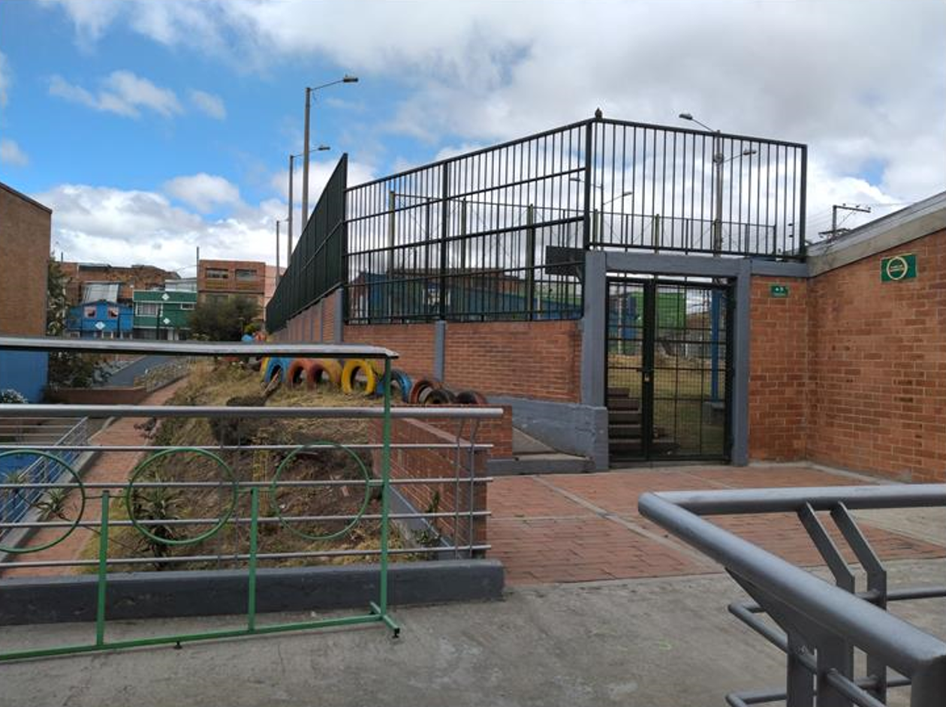
Por su seguridad, no se permite la circulación de estudiantes en proximidad a las rejas.

Slide 17
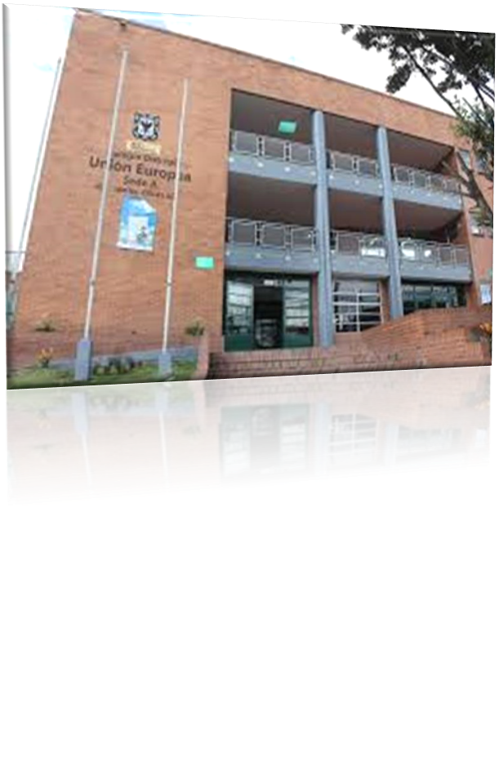
HORARIO PERIODOS DE CLASE
PERÍODO DE CLASE | HORA
1 | 6:10 a 7:05
2 | 7:05 a 8:00
3 | 8:00 a 8:55
4 | 8:55 a 9:50
Descanso | 9:50 a 10:10
5 | 10:10 a 11:05
6 | 11:05 a 12:00

Slide 18
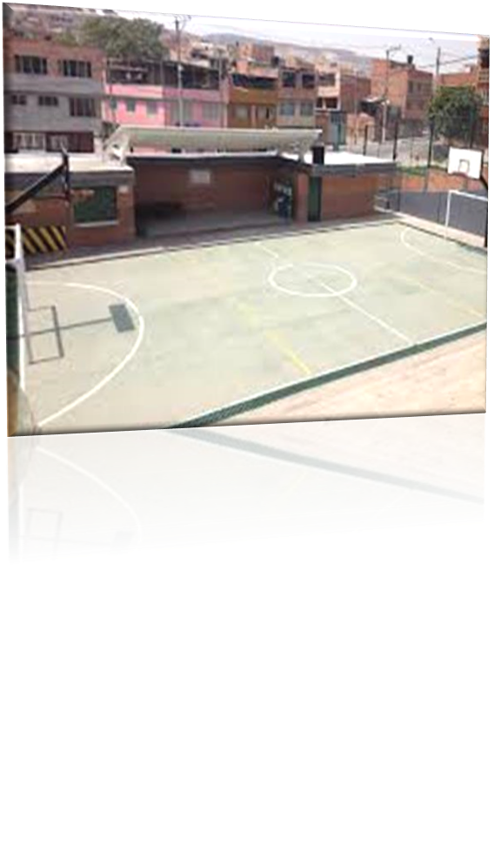
Horario de descanso
9:50 a 10:10 a.m.
No permanecer en el edificio ni en las rampas. Se deben respetar los horarios asignados para el uso de la cancha:
Lunes Ciclo V
Martes Noveno
Miércoles Octavo
Jueves Séptimo
Viernes Sexto
Se rotará una semana las mujeres, una semana los hombress

Slide 19


Ten en cuenta
NO traer elementos tecnológicos No se responde por celulares u otros elementos que se extravíen durante la jornada escolar.
NO traer armas corto-punzantes o elementos que estén prohibidos ante las autoridades y Manual de Convivencia.
El porte de armas, robo y tráfico y/o consumo de sustancias SPA son situaciones Tipo III y se remiten a entes externos.

Slide 20

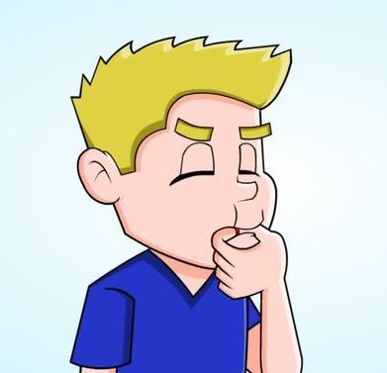
Ten en cuenta
No gritar o hablar en voz alta en los pasillos en horas de clase para no interrumpir las clases de los demás.
No silbar, chiflar o hacer ruidos escandalosos que afecten el buen desempeño de las otras aulas.

Slide 21
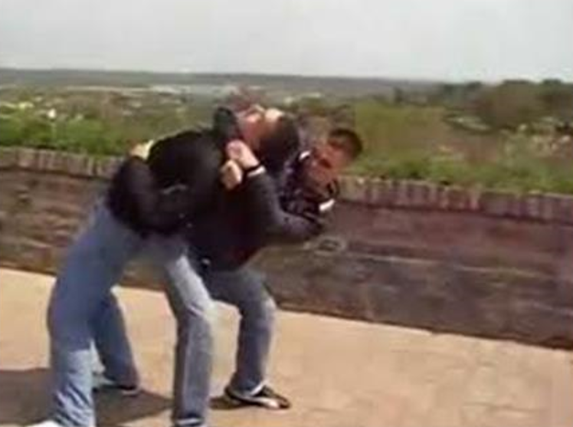
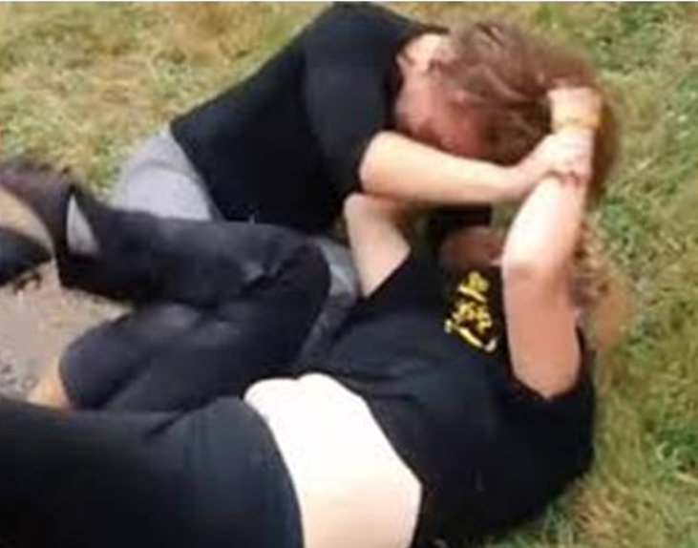
Ten en cuenta…
Las agresiones físicas dentro o en los alrededores del colegio, son faltas Tipo III que requieren de instancias externas, Fiscalía, ICBF, Policía y conllevan a la pérdida del cupo y calidad de estudiante y comparendos por parte de la autoridad competente.

Slide 22

RECUERDA:
Traer los útiles escolares necesarios para cada asignatura, incluso tu propia maleta, NO se permite el uso de maletas colectivas.

Slide 23

RECUERDA:
Si llegas al colegio después de las 6:20 a.m., se realizarán acciones pedagógicas con el docente de la primera hora, si se repite el retardo por tres veces, se citará acudiente.
Para el ingreso al colegio después de las 6:40 a.m. debes estar acompañado del acudiente.

Slide 24

RECUERDA:
No estar por fuera del salón en horas de clase. La evasión de clase puede llevar a la suspensión.
Llegar puntual a las aulas en los cambios de clase y después del descanso.

Slide 25

RECUERDA:
Cuando faltes al colegio, tienes tres días hábiles para que tu acudiente presente la excusa con justificación médica de la ausencia a la jornada escolar.

Slide 26
ESCALA DE VALORACIÓN SIE 2024
Valoración numérica
NIVEL DE DESEMPEÑO | ESCALA VALORATIVA AÑO 2022 | CONCEPTO | ESCALA VALORATIVA AÑO 2024
SUPERIOR | 4.8 - 5.0 | APROBÓ | 4.6 – 5.0
ALTO | 4.2 – 4.7 | APROBÓ | 4.0 - 4.5
BÁSICO | 3.6 – 4.1 | APROBÓ | 3.0 – 3.9
BAJO | 1.0 – 3.5 | NO APROBÓ | 1.0 - 2.9
Valoración Proyecto de Ciclo
ESTRATEGIAS DE VALORACIÓN INTEGRAL | FÍSICO CREATIVO | COGNITIVO | SOCIO- AFECTIVO
HETEROEVALUACIÓN AUTOEVALUACIÓN COEVALUACIÓN | 30 % [20- 30]% | 40 % [20 - 30]% | 30 % [10 - 20]%
 | PROYECTO DE CICLO
 | 100 % NOTA DEFINITIVA DEL PERIODO
La nota del proyecto de ciclo será integral con cada una de las asignaturas, es decir, no es independiente.

Slide 27
SIE 2024
PROMOCION ANTICIPADA
Se solicita dejar claridad sobre el debido proceso frente a la promoción anticipada.
El estudiante que cumpla con los requerimientos ( Obtener, a febrero 16, en cada área nota en ALTO, es decir 4.2 como mínimo, no tener fallas, buena convivencia y no haber perdido más de 2 áreas en el año anterior) será postulado por el director de curso ante la Comisión de Ciclo, quien debe avalar o no la promoción después de analizar los resultados de la prueba de grado, la cual cada ciclo aplicará.
Se comunica al padre de familia la decisión del ciclo.
De ser aprobada la promoción por el ciclo se continuación el proceso establecido por el S.I.E.
Se cierra con un acta debidamente firmada por el Consejo Académico Institucional.

Slide 28
PERIODOS ACADÉMICOS
Son tres períodos académicos de 12 semanas cada uno.
A mitad de período se realizan las Comisiones Preventivas y se citan a los padres de familia para darles informe de cómo ha sido el progreso académico-convivencial de su acudido con el fin de alertar y tomar las medidas correctivas necesarias para que el estudiante pueda mejorar sus desempeños.

Slide 29

SI TODOS CUMPLIMOS NUESTROS DEBERES TENDREMOS ARMONÍA, BUENA CONVIVENCIA Y LOS RESULTADOS ACADÉMICOS SE RELEJARAN AL FINAL DEL AÑO ESCOLAR .
AL COLEGIO SE VIENE A ESTUDIAR, NO A DESFILAR, NI A MODELAR. LA SUPERACIÓN PERSONAL ESTA EN CADA ESTUDIANTE Y EL COLEGIO CUENTA CON EL TALENTO HUMANO PARA ACOMPAÑARLOS, AYUDARLOS Y APOYARLOS.
¡CONTAMOS CON USTEDES!

